Slide 1
第二章 地球上的大气
演讲人
2021-01-11

Slide 2
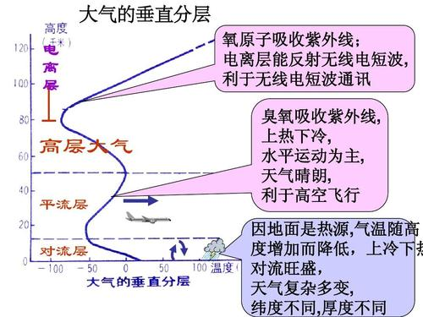

Slide 3
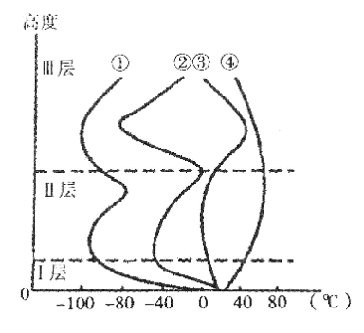
3．图中正确表示大气层气温垂直变化的曲线是
A．① B．② C．③ D．④
4．对短波通信具有重要意义的电离层位于
A．Ⅰ层顶部 B．Ⅱ层底部
C．Ⅱ层中部 D．Ⅲ层
5．下列叙述中，属于Ⅱ层的主要特点是
A．下部热，上部冷
B．该层中有吸收紫外线的臭氧层
C．为人类生存提供大量氧气
D．大气以对流运动为主，能见度好，利于飞行

Slide 4
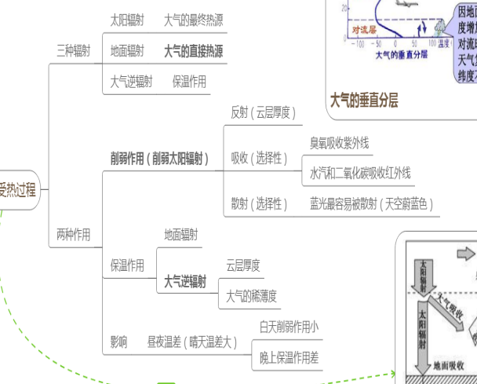
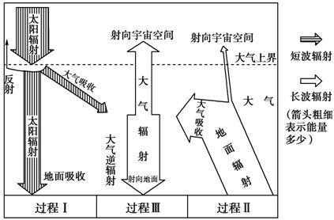

Slide 5
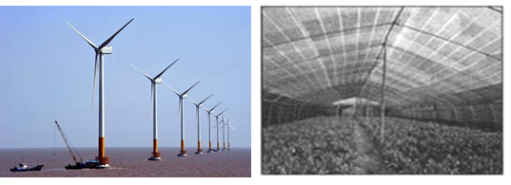
某学校5月组织学生去上海研学，他们参观了东海，发现海洋上有风电场，中午在海边一生态园就餐，生态园有不少水果或蔬菜大棚。完成下面小题。
1．风能属于
A．常规能源 B．非可再生资源 C．气候资源 D．二次能源
2．大棚顶覆盖黑色尼龙网的主要目的是
A．增强大气逆辐射，提高农作物的成活率
B．削弱地面辐射，减少作物水分蒸发
C．削弱太阳辐射，防止温度过高
D．削弱反射作用，提高夜间温度区位

Slide 6
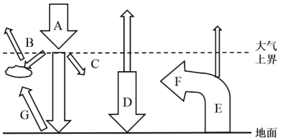
下图为地球大气受热过程示意图，图中字母代表某种辐射或作用。读下图，完成下面小题。
10．图中字母表达的含义正确的是
A．B—大气辐射 B．C—大气反射
C．G—地面辐射 D．F—大气吸收
11．下列关于D辐射，说法正确的是
A．D辐射仅仅发生在夜晚
B．D辐射量，阴雨天必定大于晴朗天
C．D辐射能延缓地面的降温速度
D．D辐射是短波辐射，能量集中在可见光

Slide 7
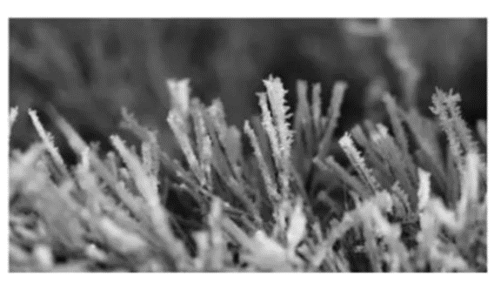
霜是近地面空气中水汽达到饱和且地面温度低于0°C时，在物体上直接凝华而成的白色冰晶,如下图。霜冻是指作物生长季节里因土壤表面或植株体温降低到0°C以下时,引起作物受害的一种农业气象灾害。霜冻灾害时并不一定会出现霜,水汽含量少而未结霜被称为“黑霜”,如果有足够水汽,凝结出霜就被称为“白霜”。据此完成下面小题。
12．以下哪种天气条件有利于霜的形成
A．微风晴朗的秋冬夜晚 B．微风阴雨的冬春清晨
C．大风晴朗的冬春夜晚 D．大风阴雨的秋冬清晨
13．与黑霜相比,白霜对农作物的危害更小,以下解释正确的是
①黑霜看不见，人们疏于防范,对农作物的危害明显
②白霜在水汽凝华之前，空气中水汽含量大于黑霜
③白霜水汽凝华时释放出的潜热多,能减缓气温下降的速度
④黑霜在消融时要吸收大量的热量,减缓了气温回升的速度
A．①②③ B．①②④ C．②③④ D．①③④

Slide 8
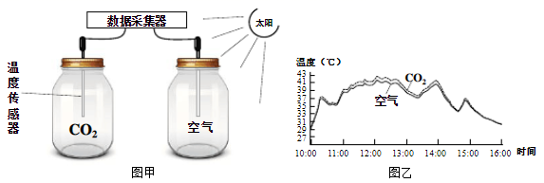
某中学地理兴趣小组为验证二氧化碳对温室效应的增强作用，用玻璃瓶设计了以下实验（图甲）并获取了相关数据（图乙）。完成下面小题。
8．影响该时段数据变化（图乙）的因素是
①纬度②太阳高度③下垫面状况④天气状况
A．①④ B．②④ C．②③ D．③④
9．实验小组认为两组实测数据的差距与预估相比不够显著，下列改进措施合理的是
A．将瓶子悬空放置
B．将内瓶底涂成黑色
C．将温度传感器放至瓶底
D．将纵坐标间隔扩大

Slide 9
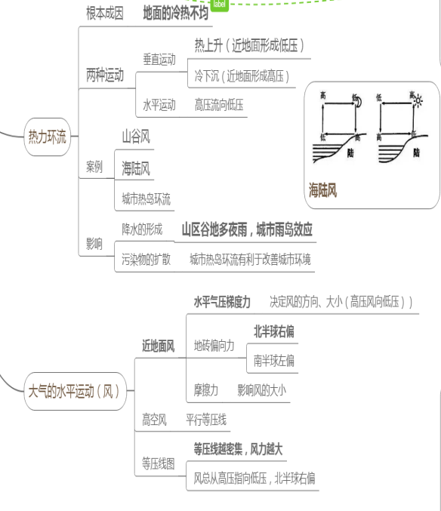

Slide 10
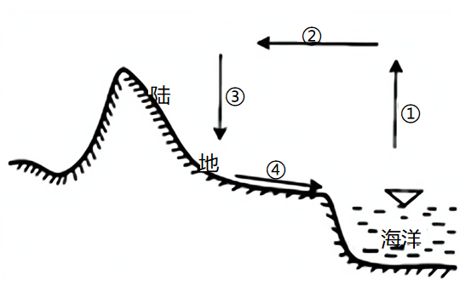
下图示意某循环模式图。据此完成下面小题
16．若图中表示热力环流，则以下关于近地面大气状况叙述正确的是
A．陆地气温低于海洋 B．海洋气压高于陆地
C．该地此时正值白天 D．该地此时正值夏季
17．若图中表示某类水循环，其名称是
A．小循环 B．海陆间循环
C．海上内循环 D．陆上内循环

Slide 11
科研观测表明,夏季我国西北地区范围较大的绿洲农田、湖泊上,不同高度层的气温昼夜均比周边沙漠戈壁地区显著偏低,甚至可低30°C左右,蒸发量约小50%,湿度比周边沙漠戈壁地区大。这是由于绿洲、湖泊周围戈壁沙漠的高温气流在大气的平流作用下,被带到绿洲、湖泊上空,形成了一个上热下冷的大气结构，形成一种湿润凉爽的小气候。这种特殊的气象效应被称为绿洲的“冷岛效应”。据此完成下面小题。
14．夏季我国西北绿洲及周边沙漠地区“冷岛效应”产生的原因有
①绿洲热容量大,升温慢 ②绿洲地表植物蒸腾量大
③沙漠热容量小,升温快 ④沙漠上空大气削弱作用强
A．①② B．②③ C．①③ D．②④
15．白天“冷岛效应”的形成有利于
A．抑制绿洲地表水分蒸发 B．迅速降低沙漠地表温度
C．增加沙漠地区白天降水 D．绿洲地区热量交换变快

Slide 12
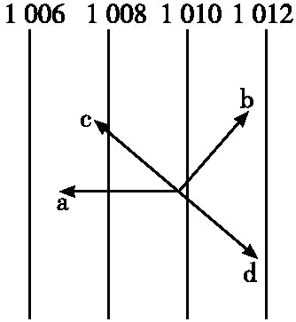
下图为近地面某气压场中的受力平衡风向示意图，读图回答下列各题。
6．图中字母表示风向的是
A．a B．b C．c D．d
7．导致字母a所代表的力产生的直接原因是
A．太阳辐射的纬度不均
B．海陆之间的热力性质差异
C．地球自转引起的偏向力
D．同一水平面上的气压差异

Slide 13
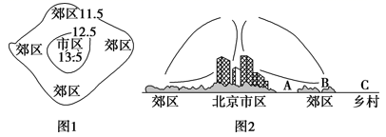
（3）A;林地处在城市热岛环流之中（林地处于下沉气流区与城区之间），起到净化空气的作用，清新空气可以通过近地面流向北京城区
（4）C;出于减少对城市的大气污染的程度，需要把污染的工业部门迁往城市下沉风向之外，避免了工厂排放的大气污染物从近地面流向北京城区
18．阅读图文材料，完成下列要求。
图1为北京近地面多年平均气温分布图（单位：℃），图2为北京城市环流模式图。
（1）根据图1所示的信息，用箭头在图2上画出北京的热岛环流。
（2）观察图1，说出北京近地面多年平均气温分布特点，并指出产生这种分布的原因。
（3）根据城市热岛环流的特点，你认为北京规划的造林重点应选在图2A、B、C三地中的____地，其对北京环境治理的主要作用是___。
（4）近年来，北京逐渐把大气污染严重的某大型企业从城区迁出。根据城市热岛环流的特点，除了积极治污外，你认为最适合该企业的新厂址应选在图2的A、B、C三地中的____地，该新厂址对北京环境保护的重要意义是____。
（2）分布特点：城区气温高，郊区气温低（气温四周低、中间高或气温由郊区向市区递增或由市区向郊区递减）。原因：城市人口集中、工业发达，居民生活、工业生产等每天要消耗大量的燃料（能源），释放出大量的废热；同时城区的植被覆盖率低，导致近地面城区的气温高于郊区。

